Slide 1

Číslo projektu: | CZ.1.07/1.4.00/21.3811
Název DUM: | Čtyřúhelník - kosočtverec
Číslo DUM: | III/2/MAT/2/1/1-28
Vzdělávací předmět: | Matematika
Tematická oblast: | Matematika a její aplikace
Autor: | Alena Čechová
Anotace: | Žák se seznámí se základními vlastnostmi kosočtverce Výkladová hodina
Klíčová slova: | Kosočtverec, úhlopříčky v kosočtverci, obvod a obsah kosočtverce, vnitřní úhly v kosočtverci
Metodické pokyny: | PC, DTP, metodické pokyny jsou součástí materiálu
Druh učebního materiálu: | Prezentace doplněná fotografiemi a testy.
Druh interaktivity: | Kombinovaná
Cílová skupina: | Žák 6., 7.,8. a 9. ročníku
Datum vzniku DUM: | 25.3.2014

Slide 2
Kosočtverec – základní vlastnosti

Slide 3
Kosočtverec
Kosočtverec je rovnoběžník, jehož sousední strany jsou stejně dlouhé a nejsou k sobě kolmé. Kosočtverec je někdy nazýván rovnostranným rovnoběžníkem, jehož sousední strany nesmí být na sebe kolmé.
A, B, C, D – vrcholy kosočtverce
a – strana kosočtverce
Strany kosočtverce se pojmenovávají podle předcházejícího vrcholu (tedy za vrcholem A je strana a, za vrcholem B je strana b).
D
C
b=a
A
a
B

Slide 4
Výšky v kosočtverci
Výška je kolmice spuštěná z jedné strany kosočtverce na druhou stranu kosočtverce.
v₁ = v₂
Výšky v kosočtverci jsou stejně dlouhé.
v₂
D
C
v₁
v₁
A
B

Slide 5
Výpočet obvodu a obsahu
Obvod kosočtverce vypočítáme pomocí strany a.
o = 4 . a
Než odvodíme vzorec pro výpočet obsahu,
převedeme si kosočtverec ABCD na čtverec
YXCD – z bodů C a D spustíme kolmice.
Trojúhelníky AYD a BXC jsou shodné.
Pro obsah kosočtverce tak dostáváme vzorec:
S = a . v
D
C
v
a
A
Y
B
X

Slide 6
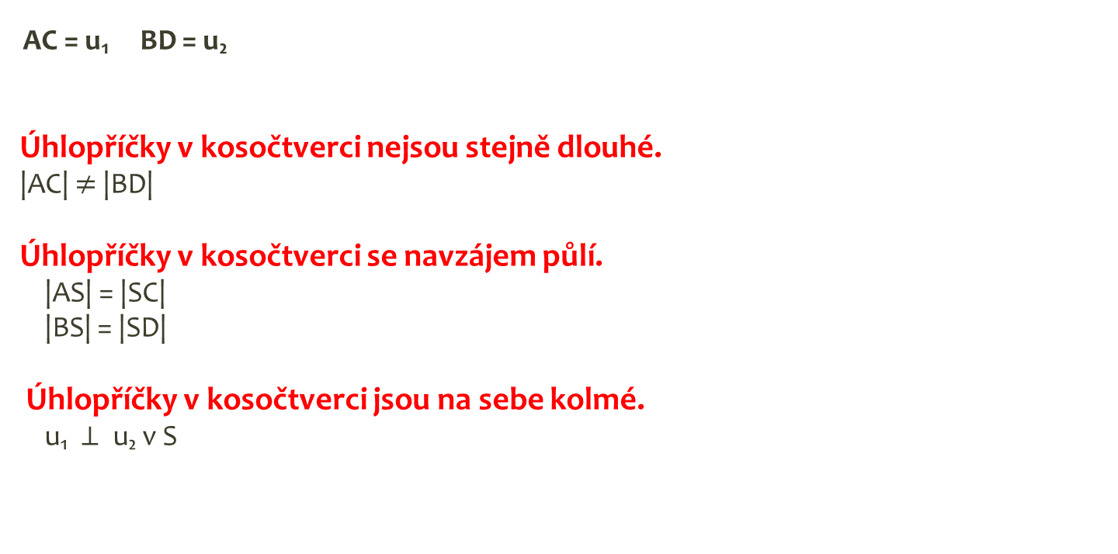
Úhlopříčky v kosočtverci
AC = u₁ BD = u₂
Úhlopříčky v kosočtverci nejsou stejně dlouhé.
|AC| $≠$ |BD|
Úhlopříčky v kosočtverci se navzájem půlí.
|AS| = |SC|
|BS| = |SD|
Úhlopříčky v kosočtverci jsou na sebe kolmé.
u₁ $⊥$ u₂ v S
D
C
u
S
u₂
S
u₁
A
B

Slide 7
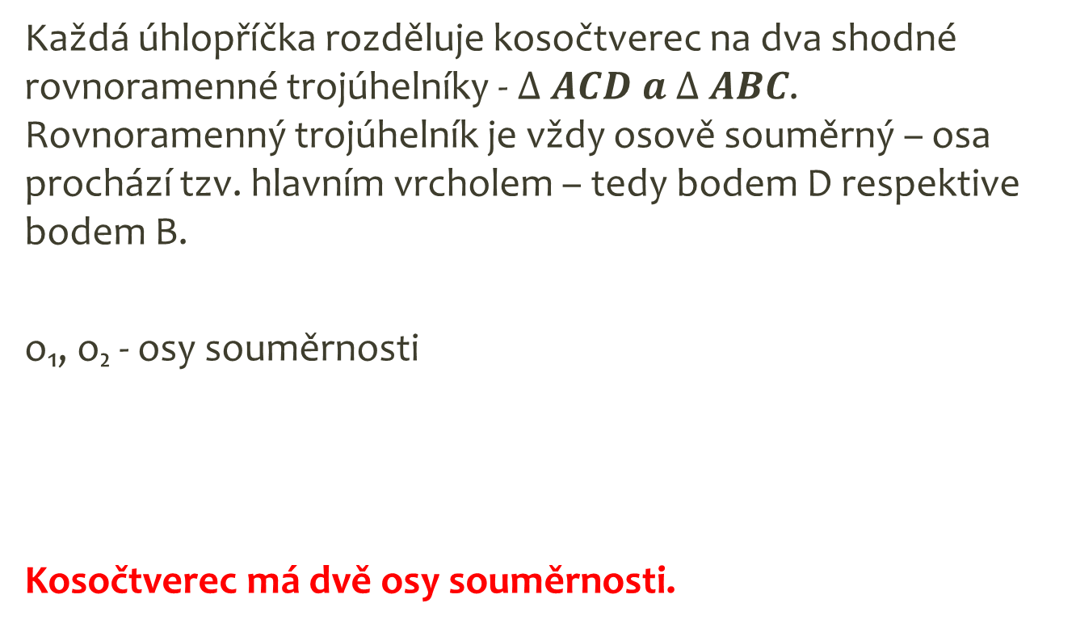
Kosočtverec a osová souměrnost
Každá úhlopříčka rozděluje kosočtverec na dva shodné rovnoramenné trojúhelníky - $∆ ACD a ∆ ABC$. Rovnoramenný trojúhelník je vždy osově souměrný – osa prochází tzv. hlavním vrcholem – tedy bodem D respektive bodem B.
o₁, o₂ - osy souměrnosti
Kosočtverec má dvě osy souměrnosti.
o₂
o₁
D
C
A
B

Slide 8
Kosočtverec a středová souměrnost
A C B D
Střed středové souměrnosti leží v průsečíku úhlopříček.
D
C
u₁
u₂
S
A
B

Slide 9

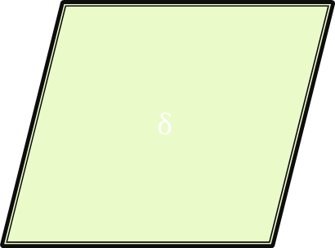



Vnitřní úhly v kosočtverci
∢ DAB = ∢ BCD ∢α = ∢γ
∢ ABC = ∢ ADC ∢β = ∢δ
Protilehlé úhly mají v kosočtverci
stejnou velikost.
α + β + γ + δ = 360⁰
Součet vnitřních úhlů v kosočtverci
je vždy 360⁰.
α+ β= β+ γ= γ+ δ= δ+ α= 180⁰
Součet úhlů ležících při jednom rameni je 180⁰.
D
C
$$γ$$
$$δ$$
$$δ$$
$$α$$
$$β$$
A
B

Slide 10
Použité zdroje
Autorem materiálu a všech jeho částí, není-li uvedeno jinak, je Mgr. Alena Čechová.

